Slide 1
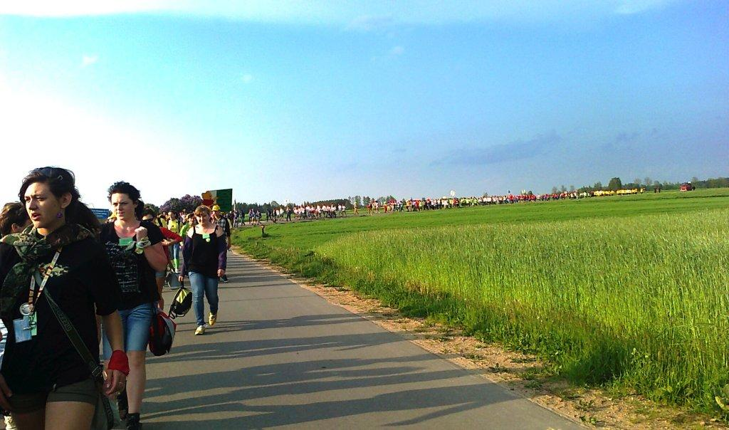
HODYSZEWSKIE
DNI
GIMNAZJALISTÓW

Slide 2
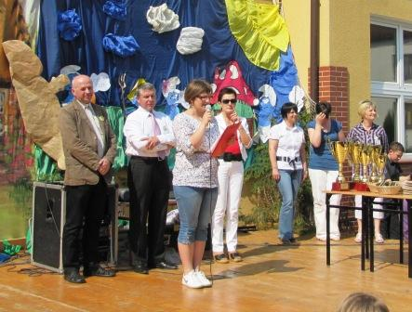
ORGANIZATORZY:
ZESPÓŁ SZKÓŁ W NOWYCH PIEKUTACH
GMINA NOWE PIEKUTY
SANKTUARIUM MARYJNE MATKI BOŻEJ POJEDNANIA W HODYSZEWIE
PARAFIA RZYMSKO-KATOLICKA W NOWYCH PIEKUTACH

Slide 3
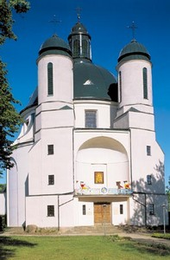
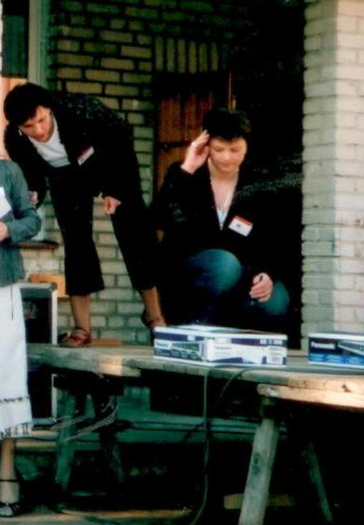
Inicjatorki Hodyszewskich
Dni Gimnazjalistów
Marzena Olędzka
Anna Żochowska

Slide 4
CELE HODYSZEWSKICH DNI GIMNAZJALISTÓW:
integracja młodzieży gimnazjalnej;
inspirowanie młodzieży do tworzenia więzi z lokalną wspólnotą i jej kulturą;
podkreślenie roli tradycji i kultury w życiu człowieka;
zainteresowanie młodzieży historią Podlasia;
rozwijanie wiedzy o środowisku geograficzno –
– przyrodniczym, cechach wyróżniających województwo podlaskie;
wskazanie gimnazjalistom najważniejszych w życiu wartości, takich jak: wiara, miłość, odpowiedzialność;
propagowanie zdrowego stylu życia;
uświadomienie znaczenia Hodyszewskiego Sanktuarium Matki Bożej Pojednania w życiu religijnym
i postawach mieszkańców regionu;
nauka twórczego myślenia poprzez zabawę.

Slide 5
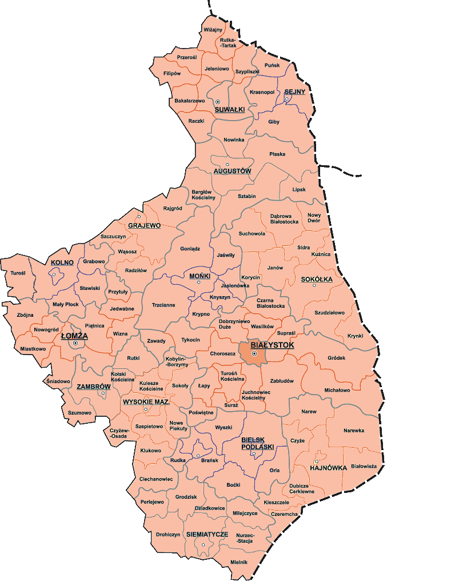
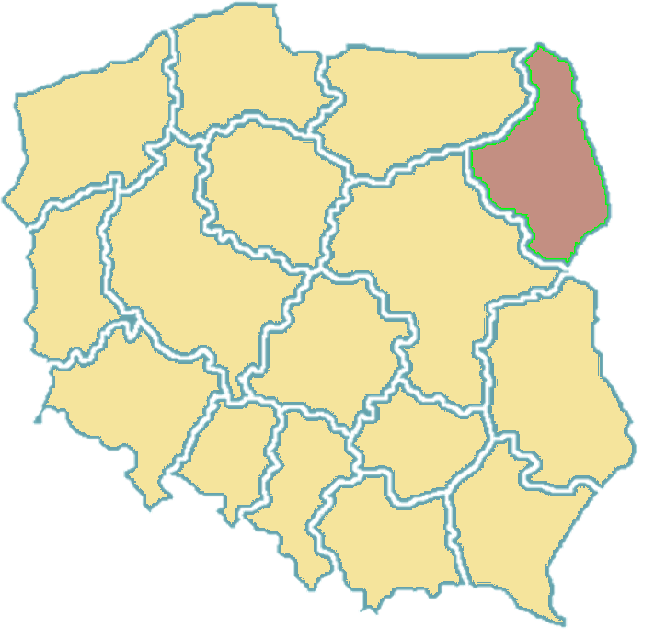
Hodyszewskie Dni Gimnazjalistów wpisane są do „Informatora o ogólnopolskich imprezach dla dzieci i młodzieży szkolnej” opublikowanego
przez Ministerstwo Edukacji Narodowej.

Slide 6
W przedsięwzięciu uczestniczą drużyny z następujących miejscowości:
ŁAPY
GLINNIK
KNYSZYN
SUPRAŚL
SZUMOWO
BRAŃSK
JABŁONKA KOŚCIELNA
ŁOMŻA
BIAŁYSTOK
CZYŻEW
KALINÓWKA KOŚCIELNA
WYSOKIE MAZOWIECKIE
KLUKOWO
GRABOWO
TUROŚŃ KOŚCIELNA
DZIADKOWICE
BIAŁORUŚ
PIĄTNICA
PŁONKA KOŚCIELNA
JABŁOŃ KOŚCIELNA
BOĆKI
ŚNIADOWO
JAŚWIŁY
NOWE PIEKUTY
WYSZKI
WASILKÓW
SOKOŁY
KRYPNO KOŚCIELNE
SZEPIETOWO
SIERPC
CIECHANOWIEC
WIZNA
TUROŚL
Notes:
Turośl, WasilkówCiechanowiec, Wyszki

Slide 7
PATRONAT HONOROWY NAD IMPREZĄ OBJĘLI:
Biskup Łomżyński
Wojewoda Podlaski
Marszałek Województwa Podlaskiego
Podlaski Kurator Oświaty

Slide 8
PATRONAT MEDIALNY SPRAWUJĄ :
Radio Nadzieja
Radio Białystok
TVP Białystok
Tygodnik Kontakty

Slide 9
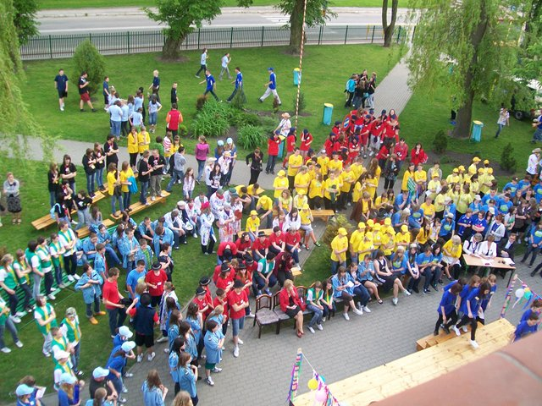
Podczas Hodyszewskich Dni Gimnazjalistów drużyny z różnych szkół rywalizują ze sobą o tytuł najlepszej grupy - najpierw na trasie rajdowej, a potem w formie prezentacji artystycznych i poprzez udział w konkursach wiedzy o regionie. Uczestnictwo w spotkaniach wymaga od gimnazjalistów i ich wychowawców dużo pracy
i wysiłku, ale daje zarazem wiele satysfakcji i radości.
Od każdej grupy wymagane jest, by strój lub jego element czymś się wyróżniał, co dodaje kolorytu spotkaniom.

Slide 10
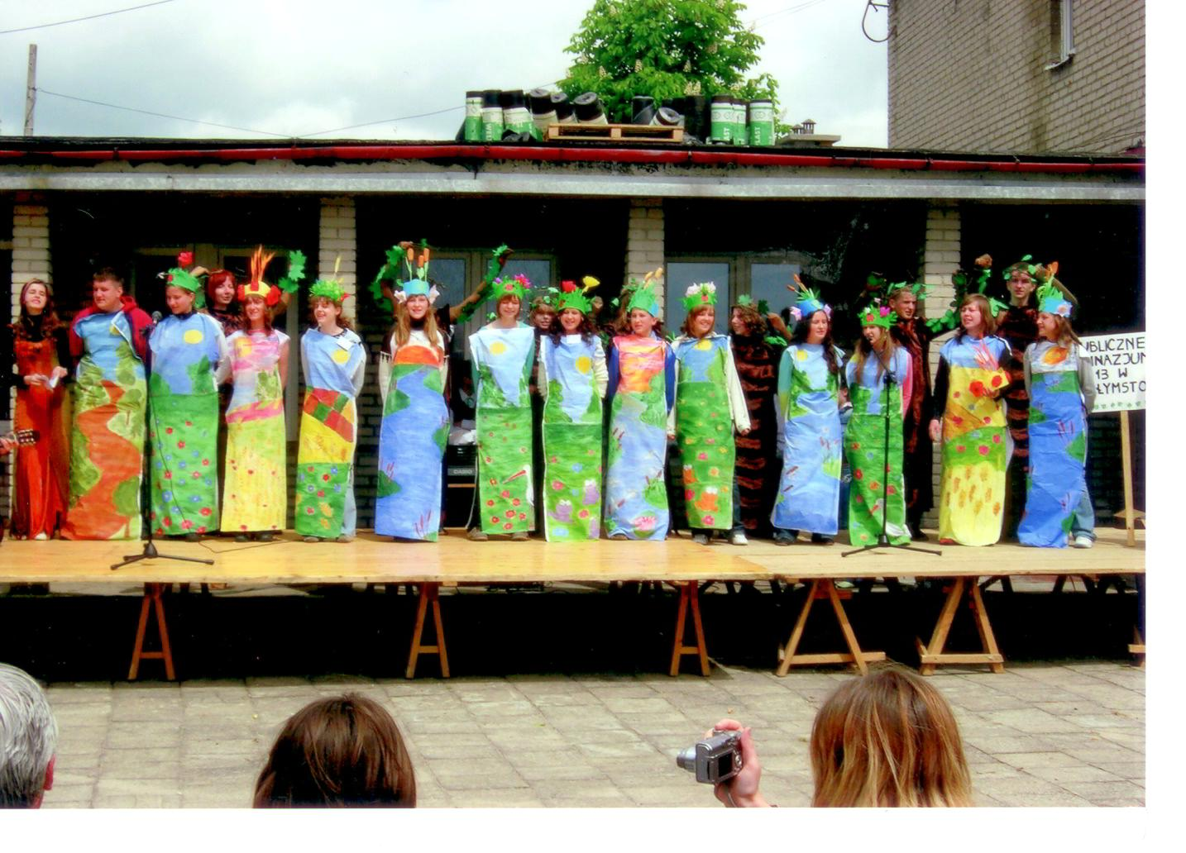
PREZENTACJA GRUP:
Publiczne Gimnazjum nr 13 w Białymstoku
Gimnazjum w Jaświłach

Slide 11
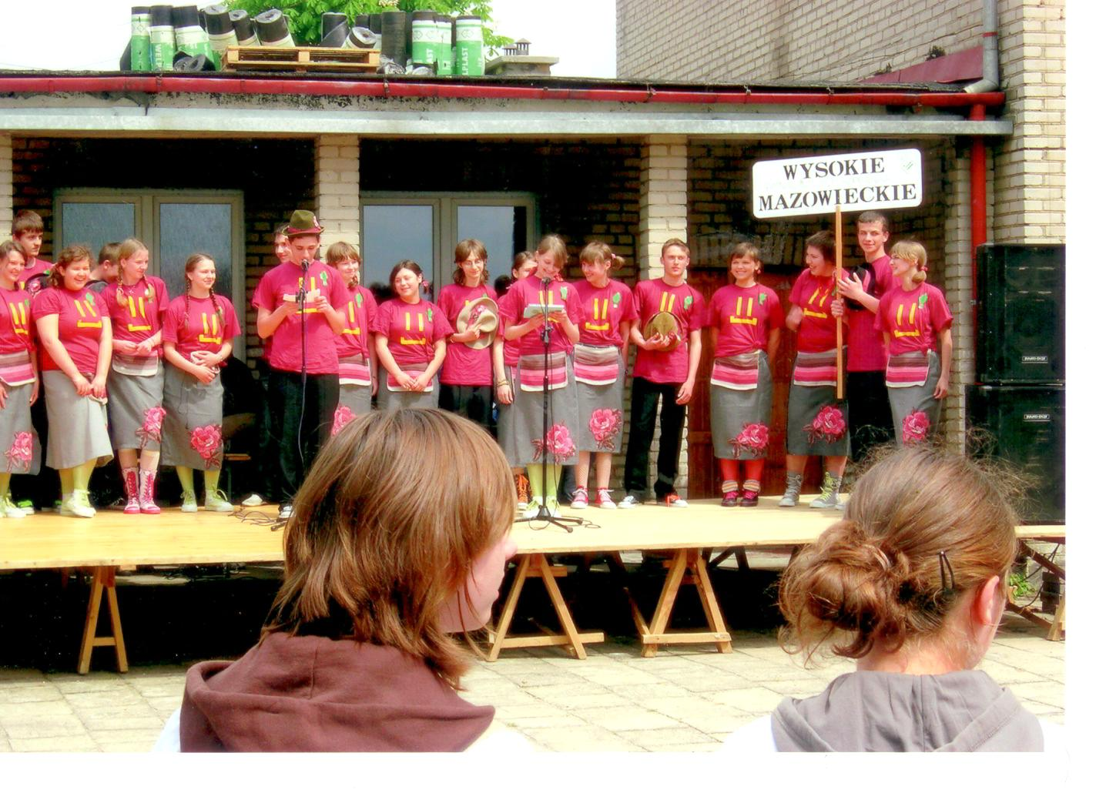
PREZENTACJA GRUP:
Gimnazjum w Boćkach
Gimnazjum w Wysokiem Mazowieckiem

Slide 12
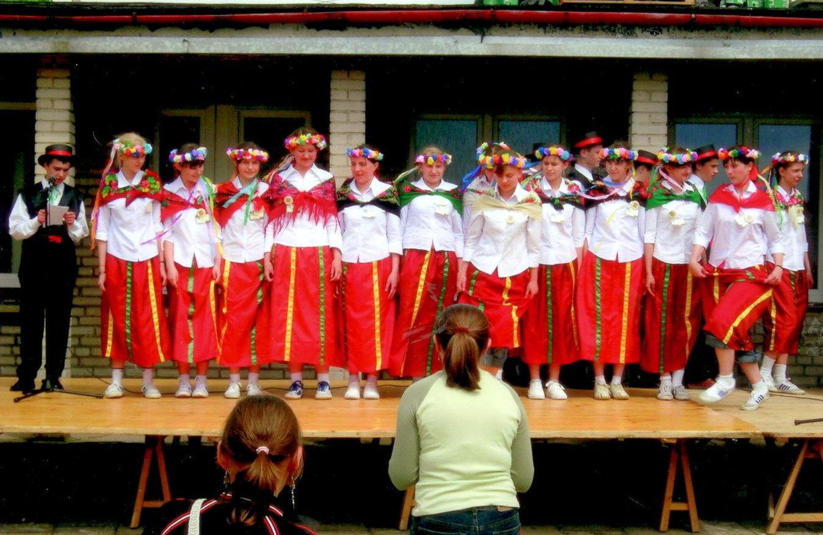
PREZENTACJA GRUP:
Gimnazjum w Nowych Piekutach
Gimnazjum w Glinniku

Slide 13
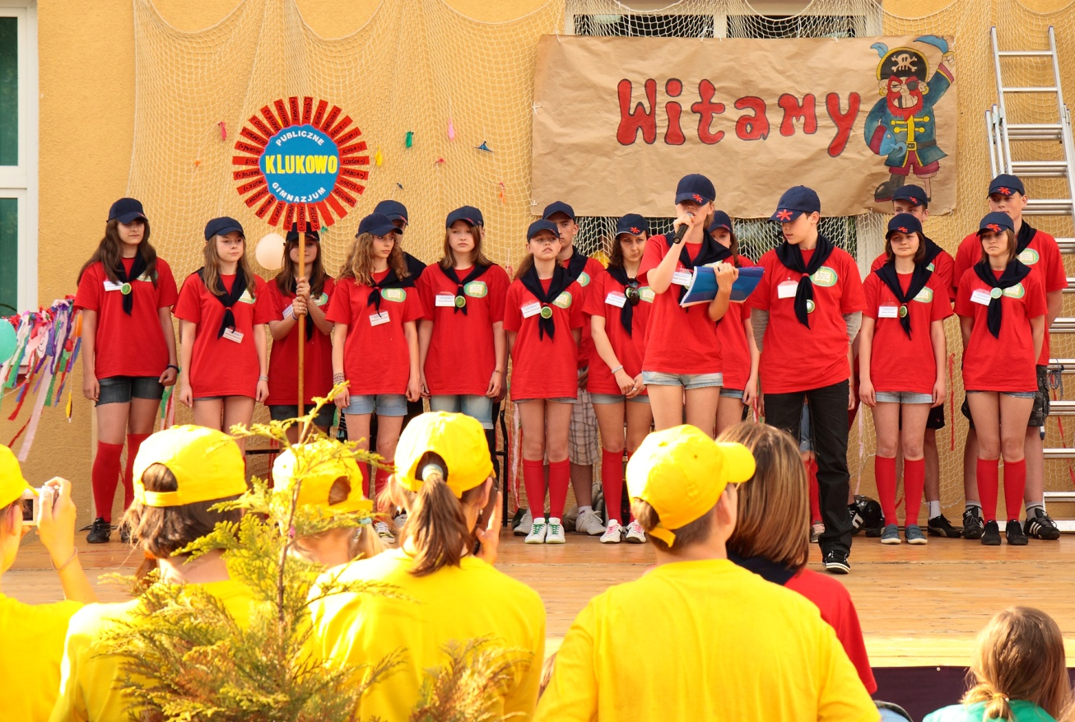
PREZENTACJA GRUP:
Gimnazjum w Śniadowie
Gimnazjum w Klukowie

Slide 14
PROGRAM HODYSZEWSKICH DNI GIMNAZJALISTÓW
I dzień
• 9.00 – 9.15 – przybycie grup rajdowych do Sanktuarium Maryjnego w Hodyszewie;
• 9.30 – 10.30 – Msza św. w Sanktuarium Maryjnym w Hodyszewie;
• 11.00 – 15.30 – wymarsz grup z Hodyszewa na trasy rajdowe, wykonywanie zadań;
• 15.30 – 16.30 – zakwaterowanie w Zespole Szkół w Nowych Piekutach, obiad;
• 16.30 – 19.00 – prezentacja zadań wykonanych na trasie;
• 19.00 – 19.20 – nabożeństwo majowe oraz msza św.
• 20.00 – 23.00 – dyskoteka;
• 23.30 – 6.00 – cisza nocna.

Slide 15
PROGRAM HODYSZEWSKICH DNI GIMNAZJALISTÓW
II dzień
• 7.00 – pobudka;
• 7.30 – 8.30 – śniadanie;
• 8.30 – 11.30 – warsztaty integracyjne;
• 11.30 – 12.30 – obiad;
• 12.30 – 14.30 – happening;
• 14.30 – 15.00 – podsumowanie; ogłoszenie wyników rywalizacji, wręczanie nagród, pożegnanie uczestników;

Slide 16
I HODYSZEWSKIE DNI GIMNAZJALISTÓW
Podlasie – nasza mała Ojczyzna
Data: 18 - 19 czerwca 2004r.
Uczestnicy: 10 drużyn
Trasa przemarszu: 20 km
Zadania:
- opracowanie strojów nawiązujących tematycznie do charakteru imprezy,
- przygotowanie spektaklu o tematyce regionalnej,
- przygotowanie dwóch uczestników do udziału w indywidualnym konkursie wiedzy o historii Podlasia.
Imprezy towarzyszące:
koncert muzyki chrześcijańskiej w wykonaniu zespołów Silence, Chili my,
ognisko.

Slide 17
II HODYSZEWSKIE DNI GIMNAZJALISTÓW
„Pielęgnujmy i kultywujmy tradycje Podlasia”
Data: 20 - 21 maja 2005r.
Uczestnicy: 17 drużyn
Trasa przemarszu: 15 km
Zadania:
- przygotowanie kostiumów nawiązujących do hasła przewodniego,
- opracowanie folderu reklamującego szkołę drużyny,
- zaprezentowanie scenki kabaretowej nawiązującej do regionalnych zwyczajów,
- przygotowanie dwóch uczestników do udziału w indywidualnym konkursie wiedzy pod hasłem: Podlasie – tradycje, historia, zwyczaje.
Imprezy towarzyszące:
występ kabaretu Widelec,
dyskoteka.

Slide 18
III HODYSZEWSKIE DNI GIMNAZJALISTÓW
Młodość to serce narodu
Data: 18 - 19 maja 2006r.
Uczestnicy: 19 drużyn
Trasa przemarszu: 15 km
Zadania:
- uszycie maskotki promującej dni gimnazjalistów,
- wykonanie strojów nawiązujących do charakteru imprezy,
-wystawienie reprezentantów do konkursu recytatorskiego oraz konkursu poezji śpiewanej,
- przygotowanie dwóch uczestników do testu o życiu i twórczości Adama Mickiewicza,
- wyłonienie jednego gimnazjalisty do meczu w piłkę nożną pomiędzy organizatorami a uczestnikami.
Niespodzianki:
- ułożenie piosenki rajdowej pt. Młodość ma swoje prawa,
- zebranie informacji o zabytkach gminy Nowe Piekuty,
- wykonanie lalki – bohaterki wybranego utworu Adama Mickiewicza.
Imprezy towarzyszące:
- koncert muzyki chrześcijańskiej w wykonaniu rodziny Zalewskich z Brańska.

Slide 19
IV HODYSZEWSKIE
DNI GIMNAZJALISTÓW
Szukajcie nowych nieodkrytych dróg
Data: 17 – 18 maja 2007r.
Uczestnicy: 18 drużyn
Trasa przemarszu: 15 km
Zadania:
zaprojektowanie i uszycie „mundurków szkolnych”
przygotowanie multimedialnej prezentacji lub filmu pt. Szukamy nowych nieodkrytych dróg,
konkurs wiedzy pod hasłem: Ludzie Podlasia szukający nieodkrytych dróg.
Niespodzianki:
- wykonanie daru dla Matki Bożej Pojednania,
- zaprojektowanie Logo Dni Gimnazjalistów,
- namalowanie plakatu pt. Zaufamy drodze,
ułożenie piosenki rajdowej i układu tanecznego.
Imprezy towarzyszące:
- spotkania ze specjalistami – pedagogiem, psychologiem, psychiatrą, prokuratorem i policjantkami z wydziału prewencji,
- mecz piłki nożnej między organizatorami a uczestnikami
- pokaz sprawności strażaków z OSP z Gminy Nowe Piekuty,
Koncert Szkoły Estradowej im. Anny German w Białymstoku.

Slide 20
V HODYSZEWSKIE
DNI GIMNAZJALISTÓW
Ja i Ojczyzna - to jedno
Data: 29 - 30 maja 2008r.
Uczestnicy: 20 grup, w tym 30 – osobowa grupa młodzieży polonijnej z Białorusi.
Trasa przemarszu: 10 km
Zadania:
- wykonanie strojów nawiązujących do charakteru imprezy,
- przygotowanie albumu na temat: Wielokulturowość Podlasia,
- konkurs historyczny Wielokulturowość Podlasia.
Niespodzianki:
- ułożenie piosenki rajdowej,
- namalowanie plakatu promującego Hodyszewskie Dni Gimnazjalistów,
- przygotowanie kompozycji kwiatowej.
Imprezy towarzyszące:
- koncert w wykonaniu ks. Stefana Ceberka,
- lot balonem,
- dyskoteka,
prezentacja pt. Wielokulturowość Podlasia - dr Jolanta Muszyńska – wykładowca Uniwersytet w Białymstoku,
- program artystyczny w wykonaniu szkół ponadgimnazjalnych .

Slide 21
VI HODYSZEWSKIE DNI GIMNAZJALISTÓW
Wypłyń na głębię
Impreza skorelowana z obchodzonym w diecezji łomżyńskiej Rokiem Jubileuszowym św. Brunona z Kwerfurtu.
Data: 21 - 22 maja 2009r. Uczestnicy: 23 drużyny
Trasa przemarszu: 10 km
Zadania:
- wykonanie strojów nawiązujących do charakteru imprezy,
- wydanie gazetki Ludzie zaangażowani w życie swojej parafii,
przygotowanie karty do Księgi Hodyszewskich Dni Gimnazjalistów -prezentacja szkoły oraz drużyny,
- konkurs historyczny poświęcony działalności misyjnej św. Brunona.
Warsztaty:
poradnictwo zawodowe, dziennikarstwo radiowe, prasowe i telewizyjne, taniec towarzyski, rzeźba, grafika, rysunek,warsztaty wojskowe, warsztaty policyjne, strażackie, aktorskie, komunikacji międzyludzkiej, fotografii, malarstwa.
Imprezy towarzyszące:
-koncert profilaktyczny Dobre wybory ,
zajęcia sportowe prowadzone przez Krystynę Danilczyk-Zabawską –mistrzynię olimpijską,
- dyskoteka.

Slide 22
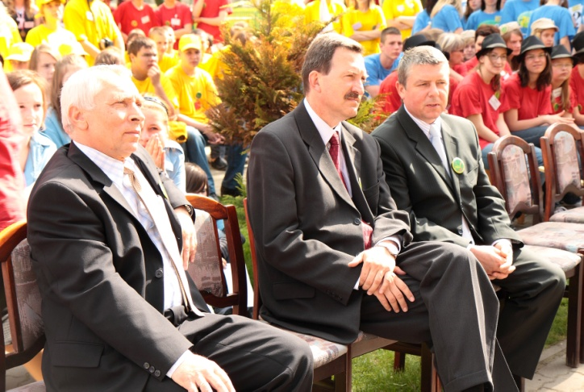
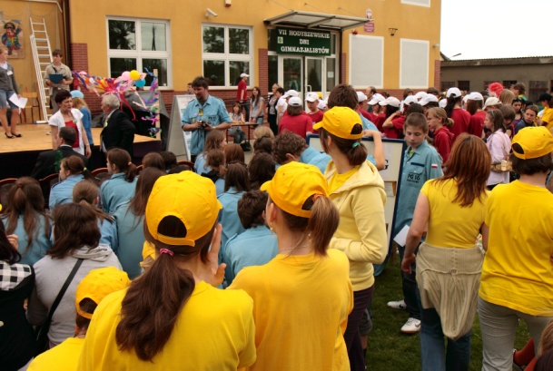
VII HODYSZEWSKIE
DNI GIMNAZJALISTÓW
W poszukiwaniu celu odkrywamy siebie
Data: 20-21 maja 2010r.
Uczestnicy: 22 drużyny
Trasa przemarszu: 10 km
Zadania:
- wykonanie strojów nawiązujących do charakteru imprezy,
- przygotowanie karty do Księgi Hodyszewskich Dni Gimnazjalistów,
- wytypowanie uczestnika do indywidualnego konkursu wiedzy o współczesnych polskich podróżnikach pod hasłem: Mosty zamiast murów.
Niespodzianki:
- namalowanie plakatu Moje zobowiązania wobec Ziemi,
- zaprojektowanie pocztówki reklamującej Biebrzański Park Narodowy,
rozpoznanie i zlokalizowanie parków narodowych na mapce Polski oraz dopasowanie elementów krajobrazu i ciekawych miejsc do polskich pasm górskich,
zadania niespodzianki schowane u sołtysów,
zdobycie pieczątek sołtysów,
spotkanie z panem Jerzym Kiszkielem Podlaskim Kuratorem Oświaty,
- „wymieszanie” drużyn i zabawa w robienie totemów, przygotowywanie i ukrywanie w Hodyszewie skarbów, zaszyfrowywanie mapy, szukanie skarbów.
Imprezy towarzyszące:
- koncert w wykonaniu orkiestry dętej z Domu Kultury w Szepietowie.

Slide 23
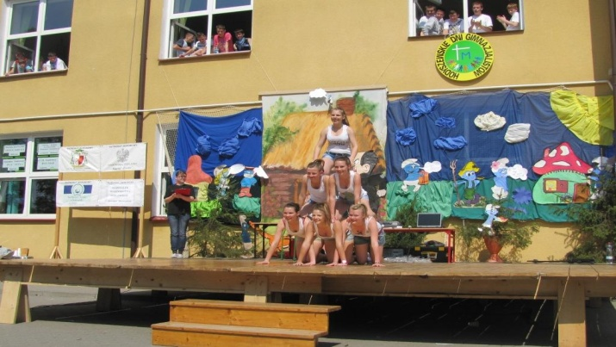
VIII HODYSZEWSKIE
DNI GIMNAZJALISTÓW
Obudzić w sobie dziecko
Data: 19 - 20 maja 2010r.
Uczestnicy: 17 drużyn
Trasa przemarszu: 10 km
Zadania:
- wykonanie strojów nawiązujących do charakteru imprezy,
- zaprojektowanie karty do Księgi Hodyszewskich Dni Gimnazjalistów,
przygotowanie spektakli na podstawie książek: Kubuś Puchatek,
Król Maciuś Pierwszy, Mały Książę,
- wytypowanie uczestnika do indywidualnego konkursu historyczno – literackiego pod hasłem: Mruczanki o przyjaźni, marzeniach, odpowiedzialności...
Niespodzianki:
- „przenoszenie się w czasie” do dzieciństwa dziadków, rodziców i …,
- wybór najlepiej ucharakteryzowanego Smerfa.
Imprezy towarzyszące:
- bal Smerfów,
wesołe miasteczko.

Slide 24
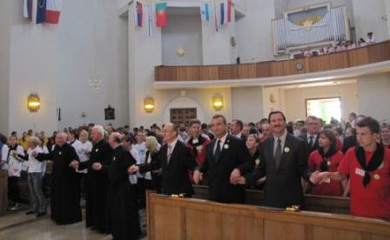
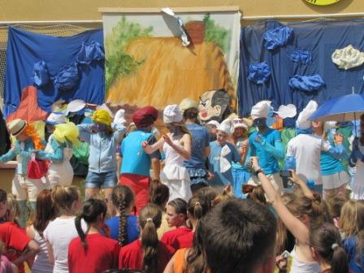
VIII HODYSZEWSKIE
DNI GIMNAZJALISTÓW
Obudzić w sobie dziecko

Slide 25
IX HODYSZEWSKIE
DNI GIMNAZJALISTÓW
Wiem. Rozumiem. Mądrze wybieram.
Data: 17- 18 maja 2011r.
Uczestnicy: 21 drużyn
Trasa przemarszu: Ze względu na pogodę – szczególnie niesprzyjającą ( zimno, wietrznie, ale przede wszystkim … mokro) zrezygnowano z tradycyjnego rajdu.
Zadania:
- plakat o tematyce profilaktycznej,
- Dekalog Użytkownika Internetu,
rozkodowanie i szyfrowanie informacji alfabetem Morse’a,
ułożenie okrzyku kibica oraz rozwiązanie testu profilaktycznego.
prezentacja przygotowanej przez drużyny rajdowe piosenki o tematyce profilaktycznej.
Niespodzianki:
- mini test na błyskotliwość –pytania z kapelusza.
Imprezy towarzyszące:
- mecz o puchar prezesa Podlaskiego Związku Piłki Nożnej pomiędzy drużyną uczestników rajdu a młodzieżową drużyną z MOSP Jagiellonia

Slide 26
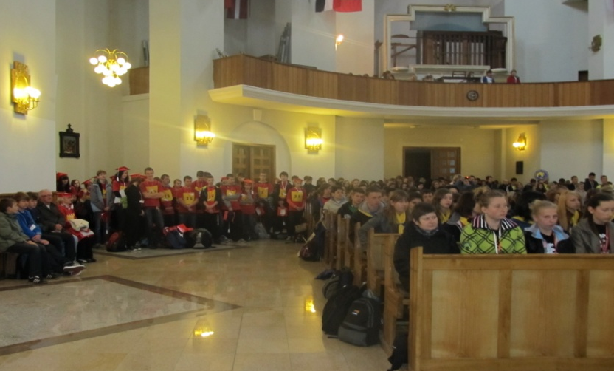
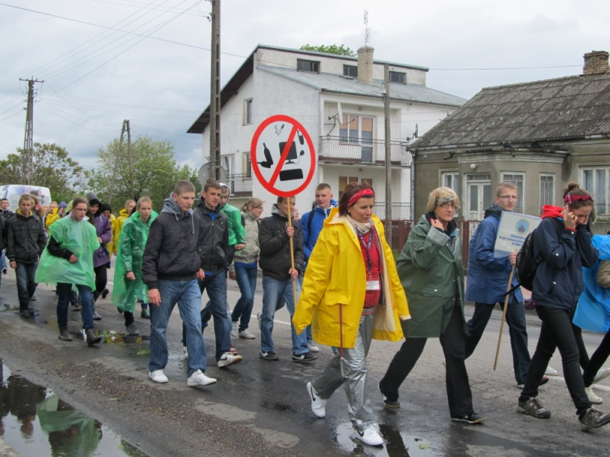
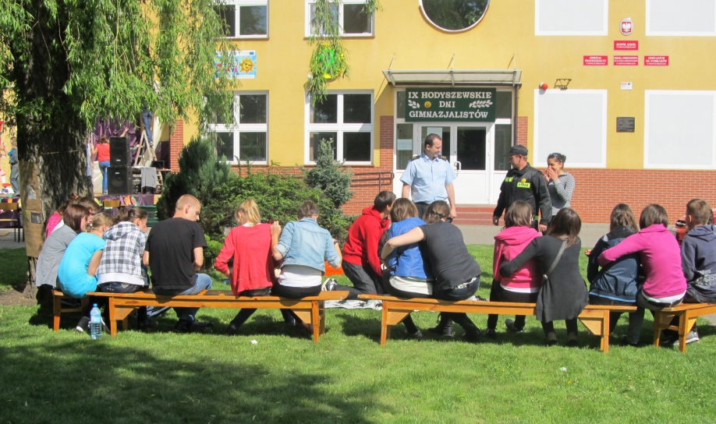
IX HODYSZEWSKIE
DNI GIMNAZJALISTÓW
Wiem. Rozumiem. Mądrze wybieram.

Slide 27
X HODYSZEWSKIE
DNI GIMNAZJALISTÓW
Życie cudem jest
Data: 23 – 24 maja 2013r.
Uczestnicy: 19 drużyn
Trasa przemarszu: 10 km
Zadania:
napisanie jednoaktówki przedstawiającej kruchość życia ludzkiego,
ułożenie piosenki do melodii „Lato, lato”,
rozwiązanie dwóch krzyżówek „naszpikowanych” wiedzą biologiczną i geograficzną,
stworzenie rebusu do samodzielnie wymyślonej sentencji o życiu
przeprowadzenie wywiadów z mieszkańcami gminy Nowe Piekuty na temat cudu i rodzin wielopokoleniowych .
Niespodzianki:
-Z racji małego, okrągłego jubileuszu 10 – lecia HDG odbyła się gala pod hasłem: Co nam zostało z tamtych lat….
Imprezy towarzyszące:
-koncert zespołu „Porozumienie”.

Slide 28
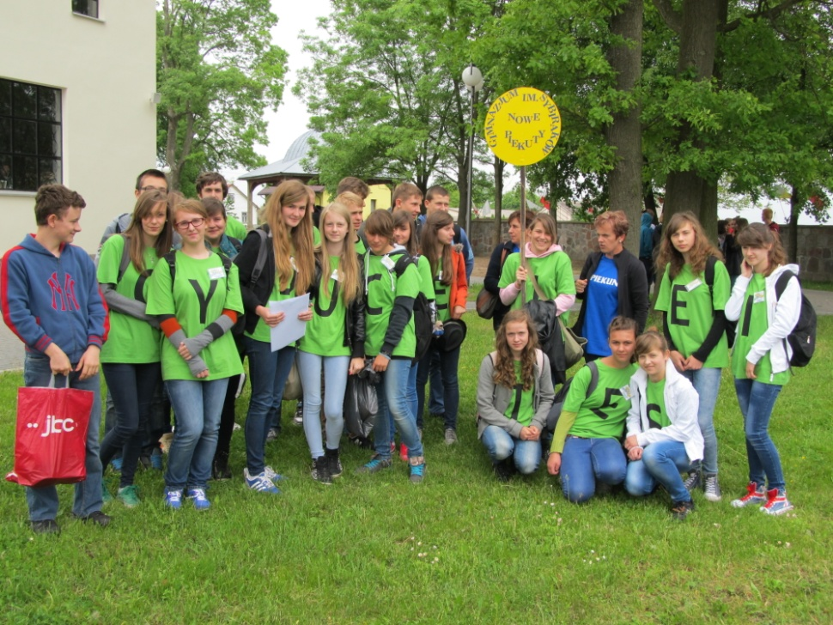
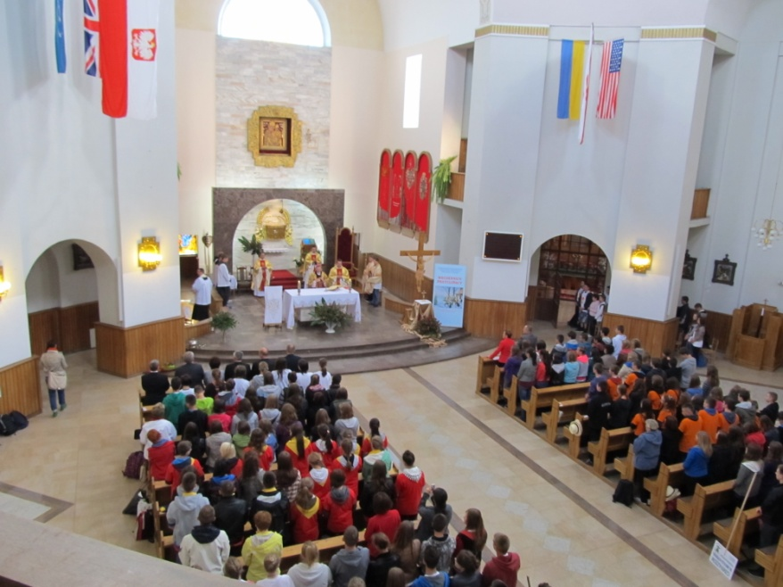
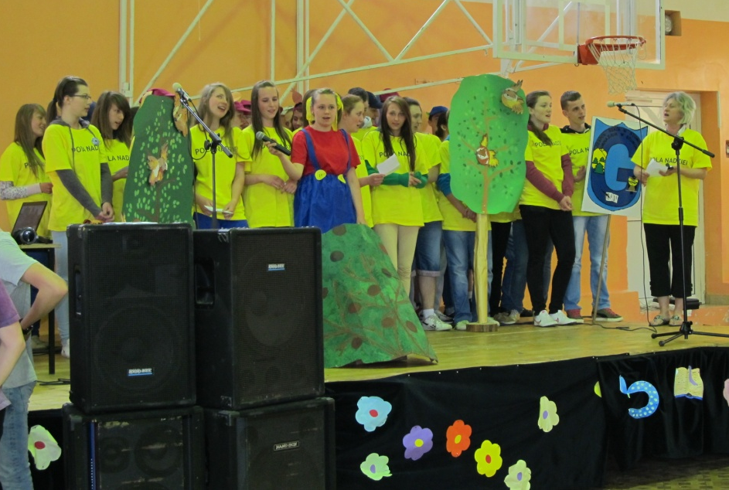
X HODYSZEWSKIE
DNI GIMNAZJALISTÓW
Życie cudem jest

Slide 29
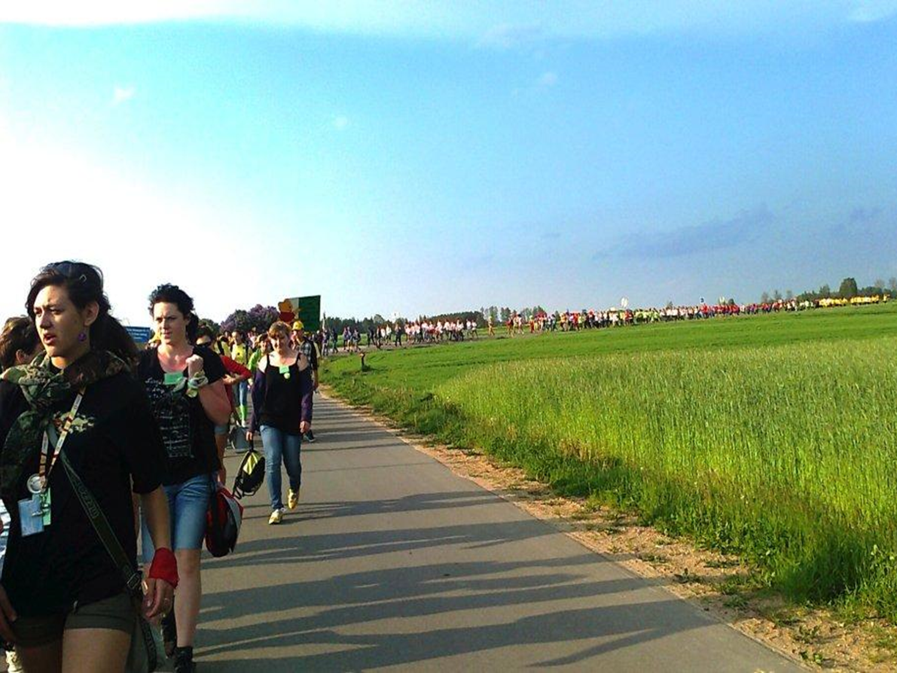
Od roku szkolnego 2013/14 DNI GIMNAZJALISTÓW
Notes:
Zdjęcie z trasy w tle – jak na 1 slajdzie

Slide 30
XI DNI
GIMNAZJALISTÓW
Wy jesteście przyszłością świata!
Data: 22- 23 maja 2014r.
Uczestnicy: 15 drużyn
Trasa przemarszu: 10 km
Zadania:
zabawa w detektywów - gra polegająca na odgadnięciu, kto był sprawcą zamachu na budynek szkoły,
- przygotowanie karty do Księgi Dni Gimnazjalistów,
- konkurs wiedzy historycznej pod hasłem: Jan Paweł II wśród rodaków.
Niespodzianki:
zajęcia aktorskie, poetyckie, dziennikarskie i sportowe.
wykład ks. Jacka Zakrzewskiego SAC na temat zainteresowań Jana Pawła II.
Imprezy towarzyszące:
- występ młodzieżowego Zespołu Rockowego Resistance
- koncert amatorskiego zespołu Jagiellończyk Band działającego w LO w Wysokiem Mazowieckiem.

Slide 31
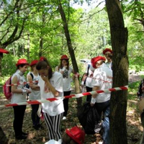
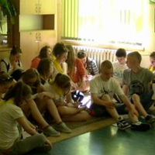
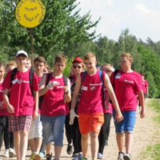
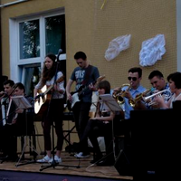
XI DNI GIMNAZJALISTÓW
Wy jesteście przyszłością świata!

Slide 32
XII DNI
GIMNAZJALISTÓW
Młodzi dla młodych
Data: 21- 22 maja 2015r.
Uczestnicy: 19 drużyn
Trasa przemarszu: 10 km
Zadania:
Bajka o planecie Tetrze (budowanie makiet kontynentów, ułożenie hymnów, zaprojektowanie godła i stroju ludowego, ustalenie kalendarza świąt i uroczystości obchodzonych przez mieszkańców);
„Budowanie mostów” – spotkanie „mieszkańców” Kontynentu Wodnego, Powietrznego, Ziemskiego i Ognistego i wymiana doświadczeń;
prezentowanie efektów współpracy Zmyślaków, Przeczuwaków, Myślaków i Czujaków;
przygotowanie karty do Księgi Dni Gimnazjalistów,
Niespodzianki:
− pisanie listów do Papieża Franciszka;
− układanie i nauka choreografii do piosenki zespołu Gawęda „Grajmy w kolory”.
Notes:
Dołożyć slajd ze zdjęciami.

Slide 33
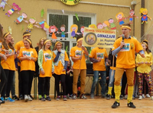
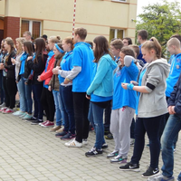
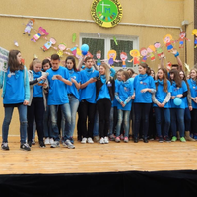
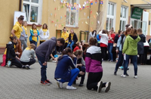
XII DNI
GIMNAZJALISTÓW
Młodzi dla młodych

Slide 34
XIII DNI
GIMNAZJALISTÓW
„Od nas zależy przyszłość!”
Data: 19- 20 maja 2015r.
Uczestnicy: 10 drużyn
Trasa przemarszu: 10 km
Zadania:
układanie z puzzli obrazów Andriollego robienie zdjęć inspirowanych rycinami,
upodabnianie się do bohaterów epopei, układanie tekstów piosenek do fragmentów utworu,
opisywanie i fotografowanie rodzinnych pamiątek mieszkańców gminy,
układanie trzynastozgłoskowca na jeden z zaproponowanych tematów - Światowe Dni Młodzieży, 1050. Rocznica Chrztu Polski, historia Dni Gimnazjalistów,
sporządzanie rankingu najpopularniejszych na terenie gminy Nowe Piekuty wydarzeń historycznych).
przygotowanie karty do Księgi Dni Gimnazjalistów,
Niespodzianki:
− warsztaty taneczne prowadzone przez dyrektora i instruktorów zespołu „Słowiki” z Brańska oraz zajęcia teatralne”.

Slide 35
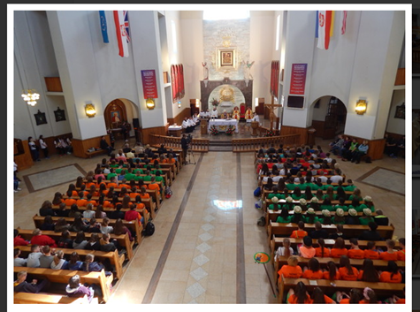
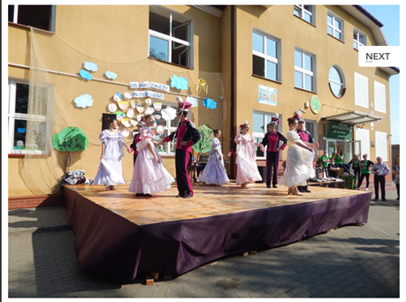
XIII DNI
GIMNAZJALISTÓW

Slide 36
XIV DNI
GIMNAZJALISTÓW
„Wszystko, co czynimy, zostawia jakiś ślad.”
Data: 25- 26 maja 2017r.
Uczestnicy: 18 drużyn
Trasa przemarszu: 6 km
Zadania:
nawiązujące do hasła przewodniego Dni Gimnazjalistów – w tym roku związanych z szukaniem autorytetów z przeszłości i autorytetów współczesnych w środowisku lokalnym; dzielenie się zdobytą wiedzą z pozostałymi uczestnikami
zdobywanie i pogłębianie wiedzy na temat harcerstwa,
zajęcia przy ognisku, (poznawanie „świata przyrody”, zdobywanie harcerskich sprawności, rozwijanie swoich zdolności artystycznych i sportowych),
przygotowanie karty do Księgi Dni Gimnazjalistów,
Niespodzianki:
koncert grupy „Wyrwani z niewoli”
Skauci Europy z województwa podlaskiego, którzy zachęcali młodzież gimnazjalną do zasilenia szeregów harcerstwa.

Slide 37
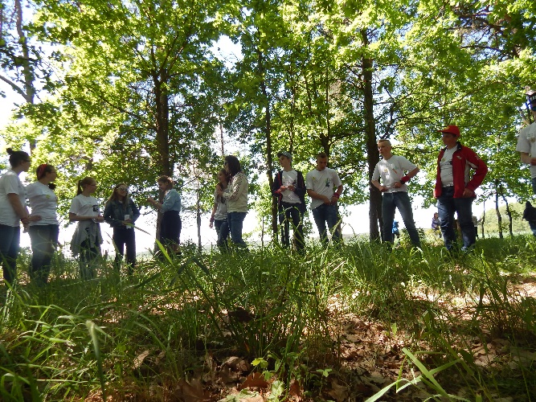
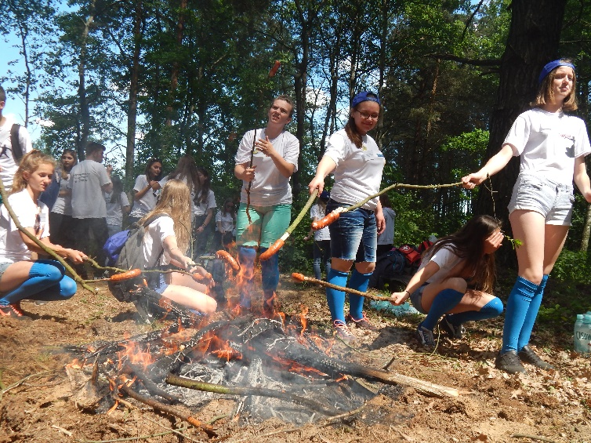
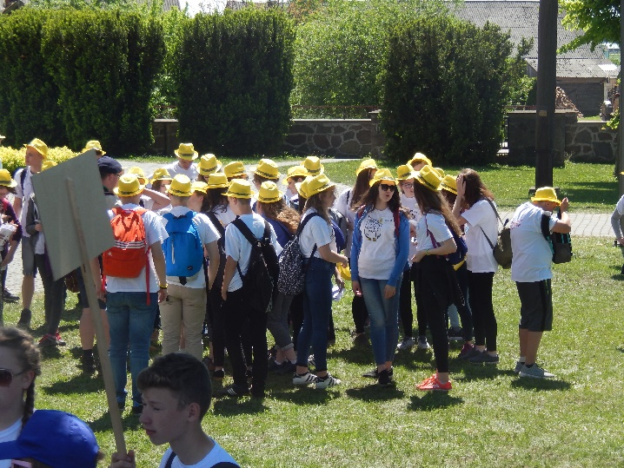
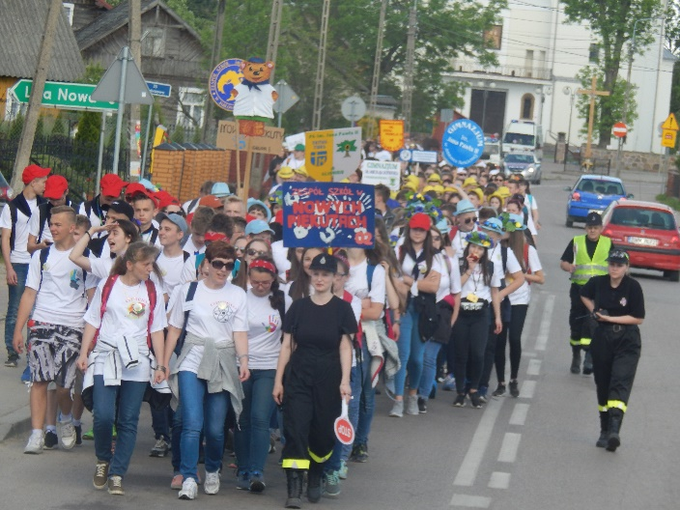
XIV DNI
GIMNAZJALISTÓW

Slide 38
XV DNI
GIMNAZJALISTÓW
„Wolność jest w nas”
Data: 7 czerwca 2018r.
Uczestnicy: 15 drużyn
Trasa przemarszu: 7 km
Zadania związane były z obchodami setnej rocznicy odzyskania niepodległości przez Polskę:
wymarsz na trasę rajdową, udział w „ Historycznej Grze Terenowej” ,
rozwiązywanie zadań dotyczących historii, literatury i kultury naszego kraju,
poszukiwanie „50” na placu szkolnym w Nowych Piekutach,
występ w koncercie patriotycznym,
przygotowanie karty do Księgi Dni Gimnazjalistów,
Niespodzianki:
wysłuchanie wykładu „Moja niepodległa – przywracamy pamięć żołnierzom wyklętym” wygłoszonego przez starszego inspektora Bogusława Szczepana Łabędzkiego.
tort jubileuszowy XV-lecia Dni Gimnazjalistów
zabawa na świeżym powietrzu z ok. 300 uczestnikami przedsięwzięcia pod kierunkiem trenerek z Mobilnej Szkoły Tańca Paaro prowadzonej przez Sylwię Świsłowską

Slide 39
XV DNI
GIMNAZJALISTÓW
„Wolność jest w nas”
Data: 7 czerwca 2018r.
Uczestnicy: 15 drużyn
Trasa przemarszu: 7 km
Zadania związane były z obchodami setnej rocznicy odzyskania niepodległości przez Polskę:
wymarsz na trasę rajdową, udział w „ Historycznej Grze Terenowej” ,
rozwiązywanie zadań dotyczących historii, literatury i kultury naszego kraju,
poszukiwanie „50” na placu szkolnym w Nowych Piekutach,
występ w koncercie patriotycznym,
przygotowanie karty do Księgi Dni Gimnazjalistów,
Niespodzianki:
wysłuchanie wykładu „Moja niepodległa – przywracamy pamięć żołnierzom wyklętym” wygłoszonego przez starszego inspektora Bogusława Szczepana Łabędzkiego.
tort jubileuszowy XV-lecia Dni Gimnazjalistów
zabawa na świeżym powietrzu z ok. 300 uczestnikami przedsięwzięcia pod kierunkiem trenerek z Mobilnej Szkoły Tańca Paaro prowadzonej przez Sylwię Świsłowską

Slide 40
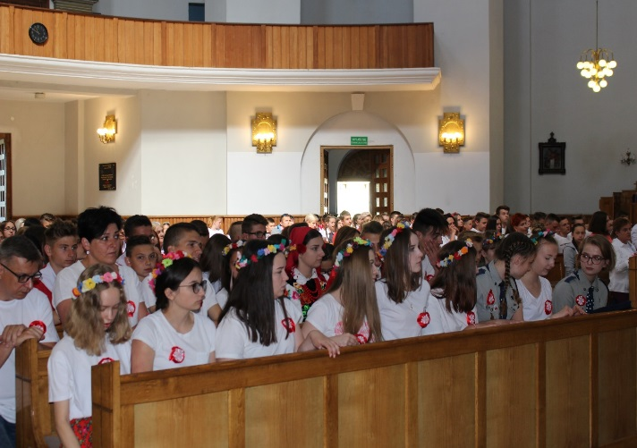
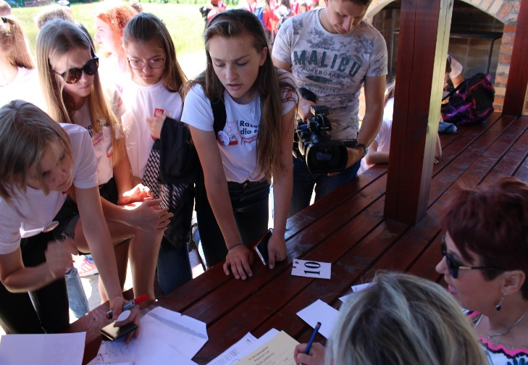
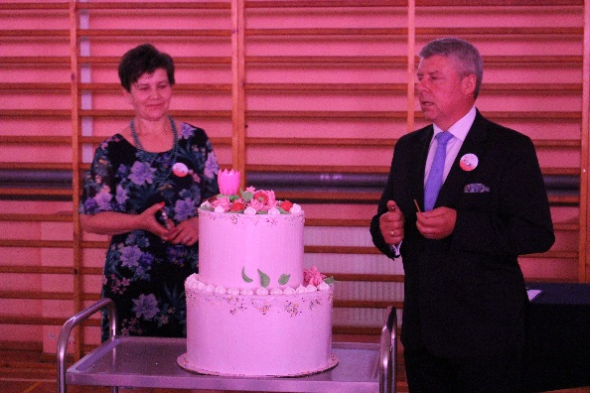
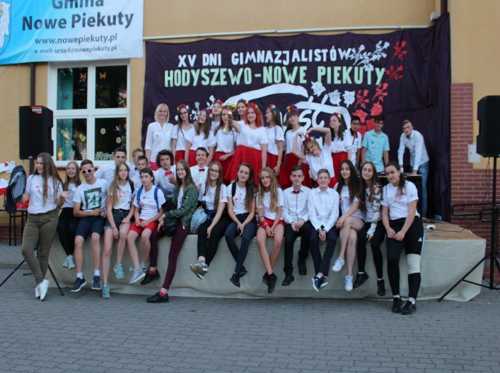
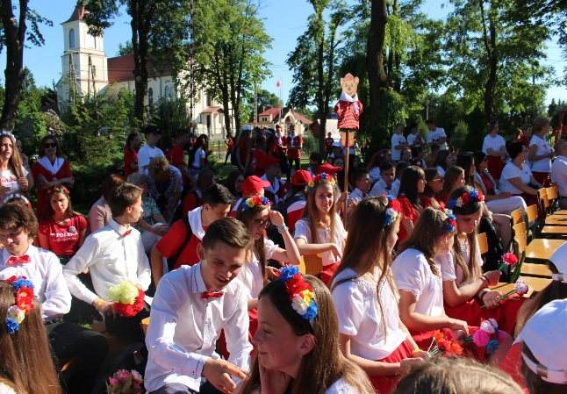
XV DNI
GIMNAZJALISTÓW

Slide 41
XV DNI
GIMNAZJALISTÓW
„Wolność jest w nas”
W roku szkolnym 2017/2018 Szkoła Podstawowa im. ks. Rocha Modzelewskiego w Nowych Piekutach wzięła udział w projekcie współfinansowanym przez Ministerstwo Edukacji Narodowej w ramach programu pn. ,,Rodzina Polonijna… " realizowanym przez Stowarzyszenie ,,Wspólnota Polska". W ramach realizacji projektu nawiązała współpracę z Polską Szkołą Społeczną w Grodnie przy Związku Polaków na Białorusi, do której uczęszczają uczniowie narodowości polskiej. 7 czerwca 2019r. młodzież z Grodna wraz z grupą projektową z Nowych Piekut uczestniczyła w cyklicznej imprezie Dni Gimnazjalistów, na której dzięki niezwykle owocnej współpracy, wywalczyli sobie I miejsce

Slide 42
DLACZEGO ORGANIZUJEMY HODYSZEWSKIE DNI GIMNAZJALISTÓW ?
WYPOWIEDZI UCZESTNIKÓW:
„Zjazd będę wspominał jako jeden z najmilszych momentów nauki w gimnazjum. Poznałem wiele nowych osób, zawiązałem silniejsze więzi z kolegami i koleżankami z mojej szkoły. W przyszłym roku będę już uczniem LO i chciałbym, aby zorganizowano coś podobnego
dla uczniów szkół średnich.”
(Gimnazjalista z Łap)
„W naszej szkole wyjazd na Hodyszewskie Dni Gimnazjalistów jest nagrodą. Przyjeżdżają najlepsi uczniowie i ci, którzy mają jakieś osiągnięcia.”
(Ania Muczyńska z Gimnazjum w Glinniku)
„Chciałabym serdecznie podziękować za wspaniałą zabawę w trakcie VII HDG. Jak i w ubiegłym roku, było naprawdę świetnie. Stokrotne dzięki za wszelką pomoc i życzliwość, doprawdy tylu życzliwych ludzi w jednym miejscu trudno zgromadzić. Przepraszam za wszelkie uchybienia z naszej strony, życzę mnóstwa sił do organizacji kolejnych HDG. Pozdrawiam serdecznie.”
(Dorota Rutkowska, nauczycielka z Gimnazjum nr 16 w Białymstoku)

Slide 43
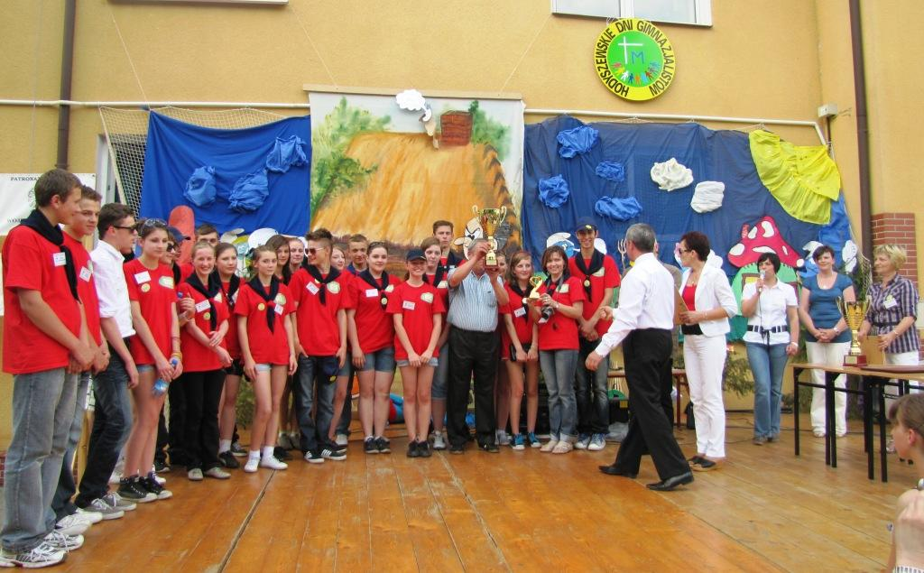
PODSUMOWANIE
Wzrastająca liczba uczestników Hodyszewskich Dni Gimnazjalistów jest dowodem na to, że formuła przedsięwzięcia spodobała się młodzieży i nauczycielom, mimo że wszyscy oni muszą włożyć dużo pracy w przygotowanie się do udziału w imprezie. Obecnie często słyszymy, że gimnazjaliści to trudna młodzież. Organizując Hodyszewskie Dni Gimnazjalistów, chcieliśmy udowodnić, że nie jest to prawdą. Należy nimi tylko odpowiednio pokierować, zainspirować ich, a oni to wykorzystają, co potrafią udowodnić w czasie pobytu w Nowych Piekutach i Hodyszewie.

Slide 44
DZIĘKUJEMY
ZA WSPÓLNE
15 LAT

